Slide 1

Отдел образования, спорта и туризма
Дятловского райисполкома
Государственное учреждение образования
«Средняя школа №3 г. Дятлово»
Портфолио
Воспитателя группы продлённого дня
СТЕПУРО НАТАЛЬИ ЕВГЕНЬЕВНЫ

Slide 2
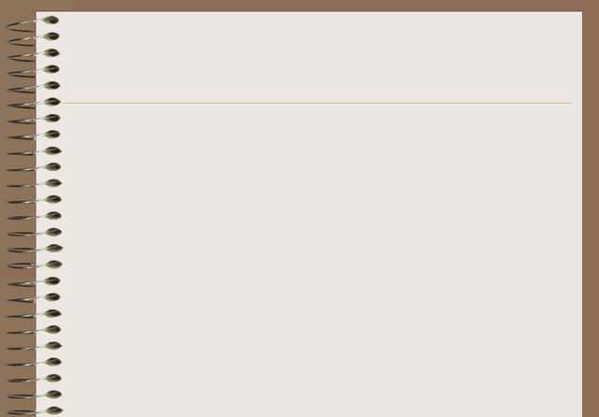
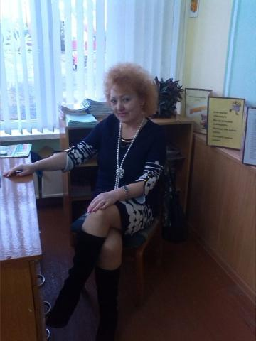
Степуро Наталья Евгеньевна
Должность: Воспитатель ГПД
Дата рождения: 14.01.1967г.
Общий стаж работы: 28 лет
Стаж работы в должности: 11 лет

Slide 3
Образование: средне специальное; Лидское педагогическое училище , г. Лида, 1986 год; специальность – «Преподавание в начальных классах общеобразовательной школы»
(«Учитель начальных классов»)
Квалификационная категория – первая (ноябрь 2004г.)

Slide 4
Педагогическое кредо
«НЕЛЬЗЯ НАУЧИТЬ, НАУЧИТЬСЯ МОЖНО»

Slide 5
Данные о повышении квалификации
и профессиональной подготовке
№ п/п | Название курсов повышения квалификации | Название учебного центра повышения квалификации | Сроки | Вид полученного документа
1 | Повышение квалификации воспитателей разновозрастных ГПД и интернатов учреждений образования «Игровая и учебно-познавательная деятельность воспитанников в условиях ГПД» | Гродненский государственный институт развития образования | 13.10. 2014 – 18.10. 2014 | Свидетельство № 2037924

